Slide 1
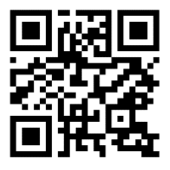
Tamaño de impresión Hoja A4 o Carta (29 x 21 cm.), si deseas puedes encogerlo o ampliarlo
Puedes imprimir en papel bond normal o fotográfico.
VER VIDEO DE COMO ARMAR: https://youtu.be/bRKGoIYxcWc
FELIZ
NAVIDAD
Navidad tiempo de dar tiempo para compartir, tiempo para amar
INFORMACIÓN NUTRICIONAL
EL AMOR es la fuente de energía
AMISTAD
ALEGRIA
FELICIDAD
DIVERSIÓN
COMPAÑERISMO
100%
100%
100%
100%
100%
PRODUCTO: 20g.
www.robnei.blog
Familia Torres Belén
Notes:
Plantilla descargada de www.robnei.blog

